Slide 1
Secretaria de Educação, Cultura, Esporte e Turismo
Demonstração e Avaliação das Ações e Metas Fiscais do 2º Quadrimestre do Exercício de 2021

Slide 2
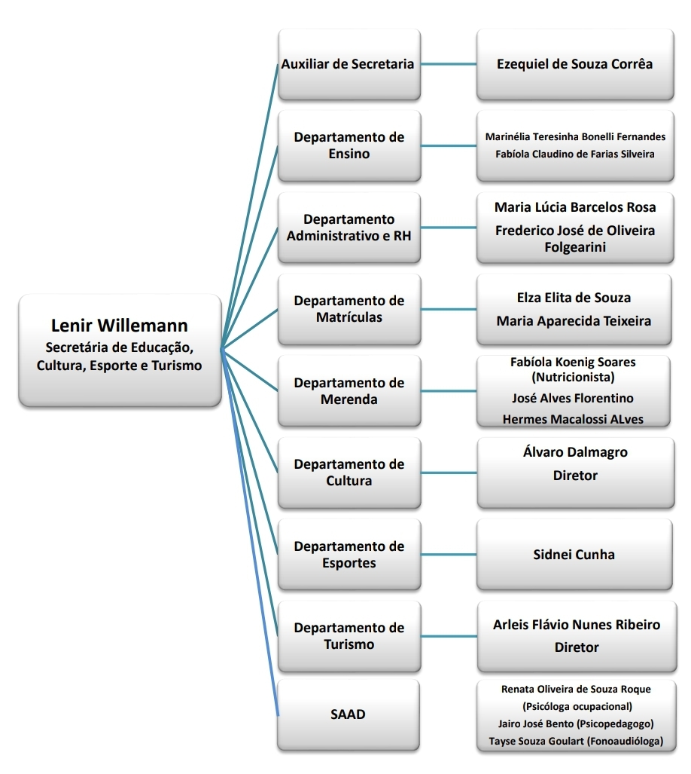
ESTRUTURA ORGANIZACIONAL

Slide 3
ESTRUTURA DA SECRETARIA
14 Unidades escolares
09 Centros de Educação Infantil
05 Escolas de Ensino Fundamental
2.860 Total de Alunos
643 Alunos 0 a 3 anos nos Centros de Educação Infantil
539 Alunos Pré-Escolar de 4 a 5 anos
1.678 Alunos no Ensino Fundamental
335 Professores Efetivos e ACTs
84 Auxiliares de Sala

Slide 4
RECURSOS DA SECRETARIA
- Manutenção FUNDEB; - PNATE; - PNAE; - Salário Educação; - Recursos Próprios (25%); - Outros Convênios;

Slide 5
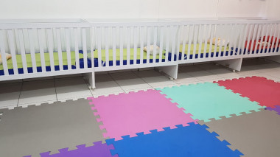
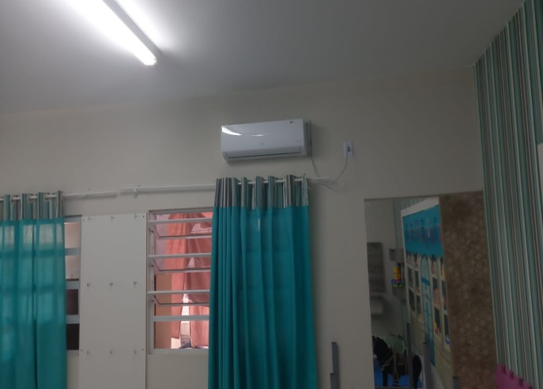
Secretaria de Educação equipa escolas com novos materiais
Foram adquiridos armários de duas portas, balcões, mesa de professor, quadro branco, berços, cadeiras de educação infantil, televisores e condicionadores de ar, sendo este um investimento para atender os parâmetros de qualidade da educação.

Slide 6
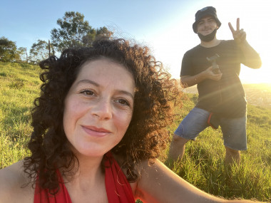
Artistas de Capivari de Baixo criam vídeodança com recursos da Lei Aldir Blanc
Encontros virtuais, ensaios com distanciamento social, gravações e edição, fizeram parte do processo criativo da videodança Entre Estrelas e Raízes. Fruto de um sonho coletivo, o projeto surgiu de um chamado do coreógrafo e dançarino Matheus Pipoka para a atriz e dançarina Giselle Paes, com o objetivo de criar um trabalho aliando a linguagem da dança contemporânea ao vídeo.
A Lei de Emergência Cultural Aldir Blanc foi criada no ano passado para ajudar profissionais do setor cultural com atividades interrompidas por força da pandemia da Covid-19. Em Capivari de Baixo, que teve 26 projetos contemplados, a Lei foi uma oportunidade para os artistas e produtores culturais locais viabilizarem seus trabalhos, já que o município ainda não dispõe de um Conselho Municipal de Cultura para a criação de um Fundo destinado a garantir editais nessa área.

Slide 7
Município faz assinatura de revistas para apoio na formação dos alunos
A Secretaria de Educação, Cultura, Esporte e Turismo adquiriu para as cinco escolas municipais de ensino fundamental, assinatura anual da revista Nosso Amiguinho e assinatura anual da revista Nosso Amiguinho Júnior para os nove centros de educação infantil - CEIs.
O objetivo ao assinar as revistas Nosso Amiguinho e Nosso Amiguinho Júnior é que elas contribuam para a formação do caráter, fortalecimento de princípios morais e éticos, aumento de interesse pela leitura, desenvolvimento cultural, físico e social, ensino e realização de tarefas escolares, estudo e aperfeiçoamento psicomotor.

Slide 8
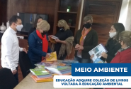
Secretaria de Educação adquire coleção de livros voltada à educação ambiental

Slide 9
Matrículas para Educação de Jovens e Adultos
Capivari de Baixo retomou, as aulas para jovens e adultos que pretendem concluir o ensino médio.
O programa foi criado pelo Decreto nº 6093, de 24 de abril de 2007, e seu objetivo era a universalização da alfabetização de Jovens e Adultos a partir dos 15 anos ou mais. A EJA é uma modalidade de ensino que tem seus direitos assegurado pela lei de Diretrizes e Bases da Educação Nacional (LDBEN) e é ofertada gratuitamente a alunos que não tiveram acesso escolar na idade própria, cabendo ao poder público estimular o acesso e a permanência do jovem e do adulto na escola, independente da sua idade.

Slide 10
Departamento de Cultura é reativado e jornalista Álvaro Dalmagro é nomeado diretor

Slide 11
Prefeitura inicia identificação de agentes culturais, artistas e empresas de cultura
A prefeitura de Capivari de Baixo reativou o Departamento de Cultura, órgão responsável pelo planejamento e execução das políticas culturais do município, e ligado à Secretaria de Educação, Cultura, Esporte e Turismo.
E o primeiro passo foi identificar quem faz cultura no Município. As informações serviram para iniciar o relacionamento entre o poder público e os agentes culturais, artistas e empresas de cultura de Capivari de Baixo.
Pode se cadastrar artistas de áreas como: audiovisual, artes carnavalescas, circenses e plásticas, capoeira, coral, dança, folclore, literatura, música, produção cultural, teatro, tradicionalismo, entre outros. A partir da obtenção dos dados, o Departamento de Cultura vai mapear os artistas da cidade e, também, desenvolver políticas públicas eficientes para o setor.

Slide 12
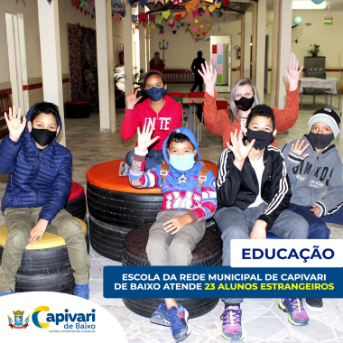
Escola da rede municipal de Capivari de Baixo atende 23 alunos estrangeiros
A Escola Municipal Santo André, no bairro homônimo, em Capivari de Baixo, que atende cerca de 230 estudantes no ensino fundamental completo (até o 9º ano), está entre as unidades educacionais da Amurel com o maior número de alunos estrangeiros (proporcionalmente), a maioria de famílias imigrantes refugiados. São 23 no total, incluindo aí um japonês do 2º ano, que não é imigrante, pois o pai é nipônico e a mãe brasileira.

Slide 13
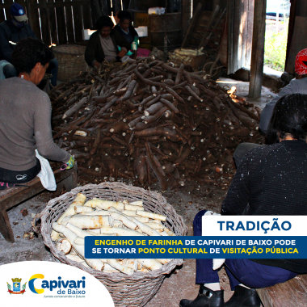
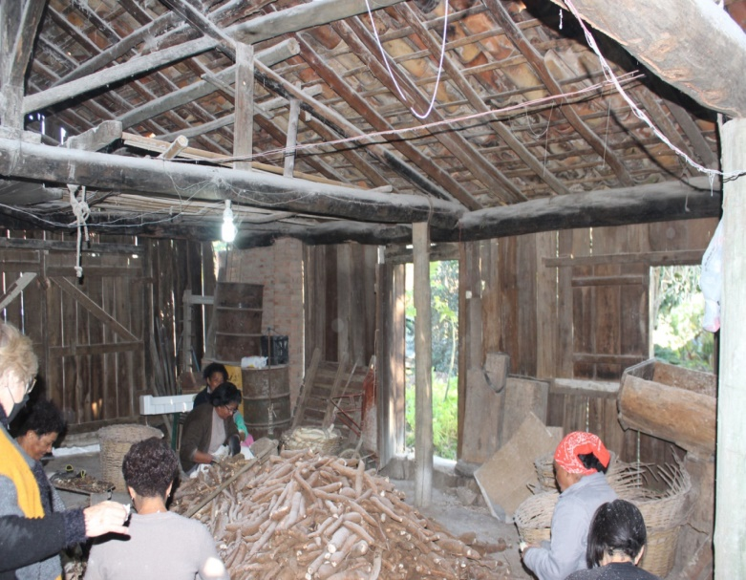
Engenho de farinha de Capivari de Baixo pode se tornar ponto cultural de visitação pública
A vice-prefeita esteve acompanhada do diretor de Cultura, Álvaro Dalmagro, que não tem dúvida do potencial do local. “Fiquei impressionado com este universo da produção de farinha artesanal e com a importância que isso tem para estas famílias do ponto de vista do cooperativismo, da manutenção dos laços culturais, das raízes de sua origem, do aspecto gastronômico e econômico. O engenho é histórico, e tanto o prédio físico quanto todo este jeito de fazer farinha e de conviver entre as pessoas podem virar um ponto cultural de visitação, além de poder ser explorado também pela rede municipal de ensino”, considerou Álvaro.

Slide 14
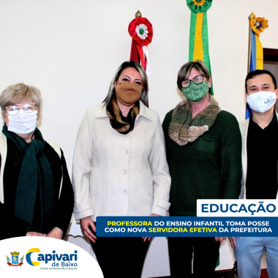
Prefeito assina termo de posse de nova professora da Educação Infantil
A professora Schirlei de Sousa da Silva tomou posse, como nova servidora efetiva da Secretaria de Educação, Cultura, Esporte e Turismo. Sua atuação será de 30 horas. Ela será alocada em um Centro de Educação Infantil (CEI) para compor a equipe de professores das creches, hoje com 164 profissionais. Silva prestou o concurso público 002/2016, homologado em 15 de junho de 2016.
Teve seu acesso em decisão judicial.

Slide 15
Capivari de Baixo conquista título inédito no fisiculturismo
Ezequiel de Souza Corrêa, o Zico, campeão sul-americano de Halterofilismo Paralímpico em agosto de 2019, em Lima, capital do Peru, que dedicou os últimos meses a um treinamento intenso visando o seu primeiro campeonato de fisiculturismo, levou o primeiro lugar na categoria Men's Physique Estreante, no campeonato Iron Games, organizado pela NPC Santa Catarina. Foi o primeiro título de um representante do município nesta competição e categoria. A disputa ocorreu em Imbituba.

Slide 16
Escolinhas esportivas
As já tradicionais escolinhas esportivas de Capivari de Baixo foram retomadas. As modalidades ofertadas são o futsal, futebol de campo, karatê, ciclismo, xadrez, badminton (quando o campo sintético na Praça da Bandeira ficar pronto), voleibol e caminhada orientada.

Slide 17
Fórum municipal abre leque de oportunidades à cultura capivariense
A Prefeitura de Capivari de Baixo, por meio da Secretaria Municipal de Educação, Cultura, Esporte e Turismo, promoveu, no Centro de Convivência da Terceira Idade, um Fórum Municipal de Cultura. O evento foi aberto à sociedade civil e funcionalismo público e atraiu muitos artistas e produtores da área.
Prestigiaram o evento, além de representantes do Parque, artistas e moradores, com participação especial da turismóloga e diretora de Cultura de Braço do Norte, Caroline dos Reis Ribeiro Maciel.

Slide 18
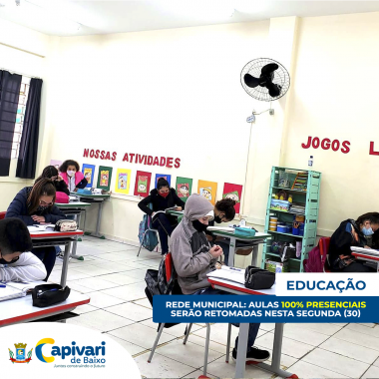
As aulas com 100% Presencial iniciou dia 30/08 em toda a Rede Municipal de Ensino.

Slide 19
PVE - Parceria pela Valorização da Educação
Pve é uma iniciativa do Instituto Votorantim e das empresas investidas e parceiras da Votorantim, comprometidas com a melhoria da educação pública, a partir da qualificação de práticas de gestão e de mobilização social de comunidades.
O PVE atua em três frentes de formação: [1] Gestores Educacionais com a equipe técnica da Secretaria de Educação; [2] Gestores Escolares e [3] Grupo de Mobilização.
Educação de qualidade transforma a vida das pessoas!!!!

